Slide 1
TanStack系ライブラリで
サクサクUX改善
LT · 5 min
「APIの呼び出しは最低限に！」
Notes:
こんにちは、[名前]です。今日は「APIの呼び出しを最低限にして、ユーザーを待たせない」という話をします。

Slide 2
操作のたびに、スピナーが出ていませんか？
画面を開くたび、操作するたびにAPIを呼ぶ。それは本当にユーザーにとって便利？
BEFORE
NOW
昔のTwitter
今のSNS
下までスクロールすると
ローディングが出ていた
先読みをして
ローディングを見せない
ユーザーに通信を意識させないことが、UXにつながる
Notes:
画面を開くたび、並び替えやページ送りをするたびにAPIを呼んで、スピナーが出る。よくある作りですが、それは本当にユーザーにとって便利でしょうか。 昔のTwitterは、下までスクロールするとローディングが入っていました。今のSNSは先読みをして、そのローディングを見せなくなっています。ユーザーに通信を意識させないことが、UXにつながると考えています。

Slide 3
読み出し中心のデータは、
まとめて取得して、手元で使い回す。
今回の主張
→ APIの呼び出しを最低限にして、UIをサクサクにする
たとえば
チャットの履歴
SNSのタイムライン
ログのダッシュボード
ECの商品一覧
前提：DBが用途で使い分けられていること
Notes:
今回の主張です。読み出し中心のデータは、まとめて取得して手元で使い回す。そうすればAPIの呼び出しを最低限にして、UIをサクサクにできます。たとえばチャットの履歴やSNSのタイムラインのように、ユーザーごとに積み上がっていくデータです。前提として、DBが用途で使い分けられていることが必要です。

Slide 4
使うライブラリ
@tanstack/react-db
@tanstack/react-virtual
TanStack DB
TanStack Virtual
取得したデータをコレクションとして持ち、ライブクエリでSQLのようにJOIN・絞り込みできる
見えている行だけを描画する。1万行のテーブルでも描画が重くならない
使いたい場面：データを画面用の形に組み立てたいとき、APIの呼び出し回数を減らしたいとき
表内の並び替え・絞り込みは TanStack Table に任せています（説明は割愛）
Notes:
それを実現できそうなライブラリを軽く紹介します。フロントエンド勉強会で既に触れられているので、短くいきます。 TanStack DBは、取得したデータをコレクションとして持ち、ライブクエリでSQLのようにJOINして使えるライブラリです。TanStack Virtualは、見えている行だけを描画するので、1万行あっても描画が重くなりません。表の並び替えや絞り込みはTanStack Tableに任せています。

Slide 5

出どころが違っても、フロントで1行にできる
productCollection
reviewCollection
rankingCollection
favoriteCollection
商品名・価格
レビュー
人気ランキング
お気に入り
NoSQL（MongoDB）
NoSQL（DynamoDB）
Redis
ブラウザのlocalStorage
ライブクエリでJOIN（共通キー：商品ID）
Tシャツ ¥2,980
レビュー 4.2
人気 3位
お気に入り済み
※ 各データはAPI経由で取得。在庫や決済など整合性が必要なデータはRDBに置き、都度取得する。下段の値は説明用の例
Notes:
画面の1行を見てみます。商品名と価格はMongoDB、レビューはDynamoDB、人気ランキングはRedis、お気に入りはブラウザのlocalStorage。保存先がバラバラです。ブラウザがDBに直接つながっているわけではなく、それぞれAPI経由で取得しています。 バックエンドでこれを1行にまとめるなら、BFFを作って各サービスを呼び、組み立てる必要があります。TanStack DBなら、それぞれをコレクションとして取得し、共通のIDさえあればフロントでJOINするだけです。 ここに並べたのは、量が多く読み出し中心の、NoSQLに置くようなデータです。在庫や決済のように整合性が大事なデータはRDBに置き、まとめて持ち続けずに都度取得します。

Slide 6
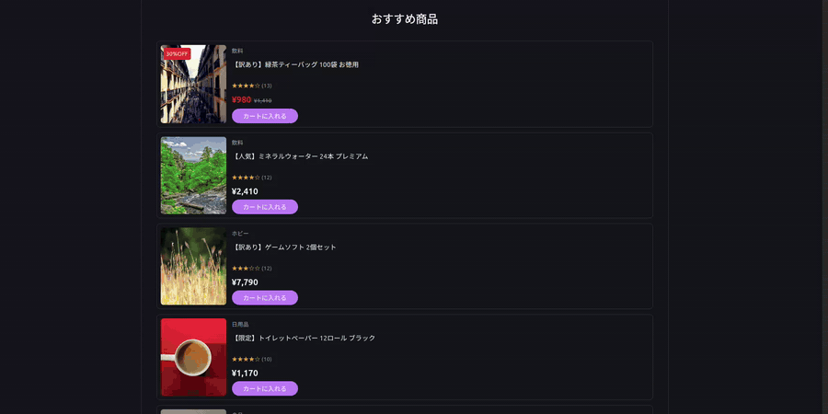

デモ：操作してもAPIを呼ばない
取得は最初の1回
操作してもAPIを呼ばない
画面を移っても取り直さない
Notes:
実際に動かしてみます。開いた瞬間にAPIを数本呼びます。スクロールしても描画は軽いまま。並び替えや絞り込みをしても、Networkタブにリクエストは増えません。予算画面に切り替えても、取り直さずに同じデータを使っています。 （録画の流れ：0〜10秒 ページを開く／10〜20秒 一気にスクロール／20〜30秒 並び替え・絞り込み／30〜40秒 予算画面に切り替え）

Slide 7
この構成に合う技術選定
レイヤー | 選択 | 理由
レンダリング | SPA（CSR） | 画面遷移してもブラウザに状態が残り、データを使い回せる
API | REST / RPC | コレクション単位で返すだけ（GraphQLだとフロントでJOINする意味が薄い）
DB | 用途で使い分け | まとめて取得するのは、NoSQLに置くような読み出し中心のデータ。整合性が必要なデータはRDB
フロントの保存先 | メモリ（必要ならIndexedDB） | 1000件ならメモリで十分
APIを呼ぶのは、範囲条件（期間など）を変えたときだけ
Notes:
JOINをフロントに寄せると、バックエンドに求めるのは「範囲で絞って返す」ことだけになります。前提として、DBは用途で使い分けます。まとめて取得するのは、ユーザーごとに積み上がる履歴のような、NoSQLに置く読み出し中心のデータ。ユーザーや権限、決済のように関係を壊せないデータはRDBです。そのうえで、画面遷移でデータを持ち越せるSPAと相性がいい。APIを呼ぶのは、期間などの範囲を変えたときだけです。

Slide 8
待ちをなくすのではなく、
待ちが発生する場所を設計する。
まとめ
取得は1回、データは使い回す（TanStack DB）
描画はVirtual、表内の操作はTable。操作のたびにAPIを呼ばない
SPA＋NoSQLなら、バックエンドは範囲で絞って返すだけ
前提：範囲で絞った件数がブラウザに載ること（1000件程度）
「APIの呼び出しは最低限に！」
Notes:
データは最初にまとめて取って、あとは手元で使い回す。APIを呼ぶのは範囲を変えたときだけ。待ちをなくすのではなく、待ちが発生する場所を設計しましょう。ありがとうございました。

